Slide 1


预备知识

Slide 2
模拟和数字部分
计算机组成原理部分
识别原理图

Slide 3
预备知识
嵌入式arm：软硬件结合
1.软件入门，锻炼编程思想
2.硬件了解，了解概念

Slide 4
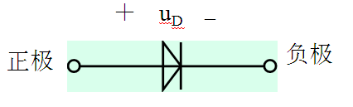
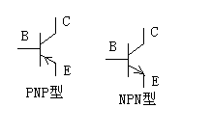
半导体器件
导体：导电
绝缘体：不导电
半导体：常温下导电性能介于导体与绝缘体之间的材料
1.热敏特性：温度高导电好
2.光敏特性：亮度高导电好
3.掺杂特性：加入特殊物质后导电好
半导体器件的开关特性
逻辑0和1： 数字电子电路中用高、低电平来表示。
获得高、低电平的基本方法：利用半导体开关元件的导通、截止（即开、关）两种工作状态。
1）二极管
二极管符号：单向导电性(positive)
2）三极管(negtive- positive+)
Notes:
ARM公司的英文全称为Advanced RISC Machines，直译可以叫先进RISC机器公司，成立于1990年。
ARM公司有个非常大的特点，就是ARM公司是一个内核设计公司，是知识产权供应商，它本身既不生产具体的芯片，也不销售芯片，而是通过转让设计许可赚钱。也就是说ARM公司将它们设计的各种内核授权给全球各大半导体公司，再由半导体公司根据自己公司的产品定位，在内核的外围添加各种设计形成芯片产品。这一类以ARM为内核的芯片统称为ARM芯片。（所以说大家不要以为ARM芯片就是ARM公司生产的芯片，实际上它是由ARM公司提供内核，各半导体公司生产出来的芯片。）
经过10多年的发展，ARM公司现在已经成为业界领先的IP供应商，基于ARM内核的芯片在32位嵌入式RISC处理器领域的市场占有率接近80%。我们可能会有个疑问，为什么ARM内核会受到这么多大的半导体产商的追捧？
这是因为ARM处理器具有高性能、低功耗、低成本的显著特点，特别适合对功耗敏感的嵌入式产品。

Slide 5
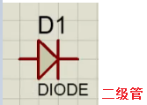
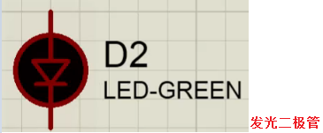
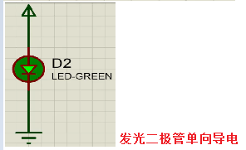
二极管

Slide 6
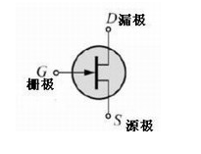
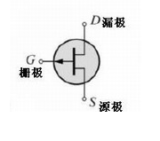
半导体器件
3）MOS管（场效应管）
N沟道结型
P沟道结性
Notes:
ARM公司的英文全称为Advanced RISC Machines，直译可以叫先进RISC机器公司，成立于1990年。
ARM公司有个非常大的特点，就是ARM公司是一个内核设计公司，是知识产权供应商，它本身既不生产具体的芯片，也不销售芯片，而是通过转让设计许可赚钱。也就是说ARM公司将它们设计的各种内核授权给全球各大半导体公司，再由半导体公司根据自己公司的产品定位，在内核的外围添加各种设计形成芯片产品。这一类以ARM为内核的芯片统称为ARM芯片。（所以说大家不要以为ARM芯片就是ARM公司生产的芯片，实际上它是由ARM公司提供内核，各半导体公司生产出来的芯片。）
经过10多年的发展，ARM公司现在已经成为业界领先的IP供应商，基于ARM内核的芯片在32位嵌入式RISC处理器领域的市场占有率接近80%。我们可能会有个疑问，为什么ARM内核会受到这么多大的半导体产商的追捧？
这是因为ARM处理器具有高性能、低功耗、低成本的显著特点，特别适合对功耗敏感的嵌入式产品。

Slide 7
“与”运算及“与”门
实现“与运算”的电路叫与门(排列组合n个二极管+n个三极管+n个mos管)，
其逻辑符号如图所示，
其中图(a)是我国常用的传统符号，图(b)为国外流行符号，图(c)为国家标准符号。
(a) |  | (b)
A B | F | A B | F
假 假 假 真 真 假 真 真 | 假 假 假 真 | 0 0 0 1 1 0 1 1 | 0 0 0 1
Notes:
ARM公司的英文全称为Advanced RISC Machines，直译可以叫先进RISC机器公司，成立于1990年。
ARM公司有个非常大的特点，就是ARM公司是一个内核设计公司，是知识产权供应商，它本身既不生产具体的芯片，也不销售芯片，而是通过转让设计许可赚钱。也就是说ARM公司将它们设计的各种内核授权给全球各大半导体公司，再由半导体公司根据自己公司的产品定位，在内核的外围添加各种设计形成芯片产品。这一类以ARM为内核的芯片统称为ARM芯片。（所以说大家不要以为ARM芯片就是ARM公司生产的芯片，实际上它是由ARM公司提供内核，各半导体公司生产出来的芯片。）
经过10多年的发展，ARM公司现在已经成为业界领先的IP供应商，基于ARM内核的芯片在32位嵌入式RISC处理器领域的市场占有率接近80%。我们可能会有个疑问，为什么ARM内核会受到这么多大的半导体产商的追捧？
这是因为ARM处理器具有高性能、低功耗、低成本的显著特点，特别适合对功耗敏感的嵌入式产品。

Slide 8
“或”运算及“或”门
决定某一结论的所有条件中， 只要有一个成立， 则结论就成立，这种因果关系叫或逻辑。真值表如下：
(a) |  | (b)
A B | F | A B | F
假 假 假 真 真 假 真 真 | 假 真 真 真 | 0 0 0 1 1 0 1 1 | 0 1 1 1
Notes:
ARM公司的英文全称为Advanced RISC Machines，直译可以叫先进RISC机器公司，成立于1990年。
ARM公司有个非常大的特点，就是ARM公司是一个内核设计公司，是知识产权供应商，它本身既不生产具体的芯片，也不销售芯片，而是通过转让设计许可赚钱。也就是说ARM公司将它们设计的各种内核授权给全球各大半导体公司，再由半导体公司根据自己公司的产品定位，在内核的外围添加各种设计形成芯片产品。这一类以ARM为内核的芯片统称为ARM芯片。（所以说大家不要以为ARM芯片就是ARM公司生产的芯片，实际上它是由ARM公司提供内核，各半导体公司生产出来的芯片。）
经过10多年的发展，ARM公司现在已经成为业界领先的IP供应商，基于ARM内核的芯片在32位嵌入式RISC处理器领域的市场占有率接近80%。我们可能会有个疑问，为什么ARM内核会受到这么多大的半导体产商的追捧？
这是因为ARM处理器具有高性能、低功耗、低成本的显著特点，特别适合对功耗敏感的嵌入式产品。

Slide 9
“或”运算及“或”门
实现“或运算”的电路叫或门， 其逻辑符号如图所示。其中图(a)为我国常用的传统符号，图(b)为国外流行的符号， 图(c)为国标符号。
Notes:
ARM公司的英文全称为Advanced RISC Machines，直译可以叫先进RISC机器公司，成立于1990年。
ARM公司有个非常大的特点，就是ARM公司是一个内核设计公司，是知识产权供应商，它本身既不生产具体的芯片，也不销售芯片，而是通过转让设计许可赚钱。也就是说ARM公司将它们设计的各种内核授权给全球各大半导体公司，再由半导体公司根据自己公司的产品定位，在内核的外围添加各种设计形成芯片产品。这一类以ARM为内核的芯片统称为ARM芯片。（所以说大家不要以为ARM芯片就是ARM公司生产的芯片，实际上它是由ARM公司提供内核，各半导体公司生产出来的芯片。）
经过10多年的发展，ARM公司现在已经成为业界领先的IP供应商，基于ARM内核的芯片在32位嵌入式RISC处理器领域的市场占有率接近80%。我们可能会有个疑问，为什么ARM内核会受到这么多大的半导体产商的追捧？
这是因为ARM处理器具有高性能、低功耗、低成本的显著特点，特别适合对功耗敏感的嵌入式产品。

Slide 10
“非”运算及“非”门
若前提条件为“真”，则结论为“假”； 若前提条件为“假”， 则结论为“真”。即结论是对前提条件的否定， 这种因果关系叫非逻辑。把前提和结论分别记作A、 F，则其真值表如表2 - 3所示。
(a) |  | (b)
A | F | A | F
假 真 | 真 假 | 0 1 | 1 0
Notes:
ARM公司的英文全称为Advanced RISC Machines，直译可以叫先进RISC机器公司，成立于1990年。
ARM公司有个非常大的特点，就是ARM公司是一个内核设计公司，是知识产权供应商，它本身既不生产具体的芯片，也不销售芯片，而是通过转让设计许可赚钱。也就是说ARM公司将它们设计的各种内核授权给全球各大半导体公司，再由半导体公司根据自己公司的产品定位，在内核的外围添加各种设计形成芯片产品。这一类以ARM为内核的芯片统称为ARM芯片。（所以说大家不要以为ARM芯片就是ARM公司生产的芯片，实际上它是由ARM公司提供内核，各半导体公司生产出来的芯片。）
经过10多年的发展，ARM公司现在已经成为业界领先的IP供应商，基于ARM内核的芯片在32位嵌入式RISC处理器领域的市场占有率接近80%。我们可能会有个疑问，为什么ARM内核会受到这么多大的半导体产商的追捧？
这是因为ARM处理器具有高性能、低功耗、低成本的显著特点，特别适合对功耗敏感的嵌入式产品。

Slide 11
“非”运算及“非”门
完成“非运算”的电路叫非门或者叫反相器，其逻辑符号如图
Notes:
ARM公司的英文全称为Advanced RISC Machines，直译可以叫先进RISC机器公司，成立于1990年。
ARM公司有个非常大的特点，就是ARM公司是一个内核设计公司，是知识产权供应商，它本身既不生产具体的芯片，也不销售芯片，而是通过转让设计许可赚钱。也就是说ARM公司将它们设计的各种内核授权给全球各大半导体公司，再由半导体公司根据自己公司的产品定位，在内核的外围添加各种设计形成芯片产品。这一类以ARM为内核的芯片统称为ARM芯片。（所以说大家不要以为ARM芯片就是ARM公司生产的芯片，实际上它是由ARM公司提供内核，各半导体公司生产出来的芯片。）
经过10多年的发展，ARM公司现在已经成为业界领先的IP供应商，基于ARM内核的芯片在32位嵌入式RISC处理器领域的市场占有率接近80%。我们可能会有个疑问，为什么ARM内核会受到这么多大的半导体产商的追捧？
这是因为ARM处理器具有高性能、低功耗、低成本的显著特点，特别适合对功耗敏感的嵌入式产品。

Slide 12
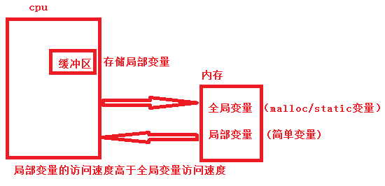
模拟和数字部分
计算机组成原理部分
识别原理图

Slide 13
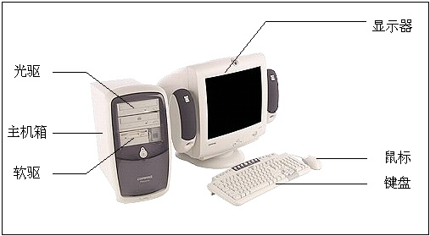
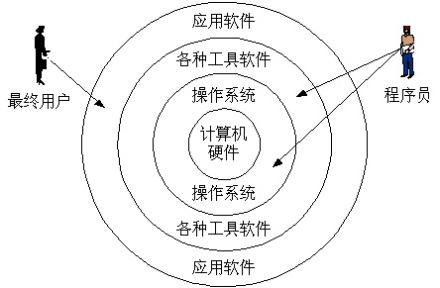
计算机系统
目的：
1.了解硬件系统
2.写出更好的程序
3.嵌入式：70%软件+30%硬件
硬件（Hardware）
计算机的实体部分，可以实现计算机最基本的操作行为。
软件（Software）
使计算机实现各种功能的程序集合。包括系统软件、应用软件两大类。
Notes:
ARM公司的英文全称为Advanced RISC Machines，直译可以叫先进RISC机器公司，成立于1990年。
ARM公司有个非常大的特点，就是ARM公司是一个内核设计公司，是知识产权供应商，它本身既不生产具体的芯片，也不销售芯片，而是通过转让设计许可赚钱。也就是说ARM公司将它们设计的各种内核授权给全球各大半导体公司，再由半导体公司根据自己公司的产品定位，在内核的外围添加各种设计形成芯片产品。这一类以ARM为内核的芯片统称为ARM芯片。（所以说大家不要以为ARM芯片就是ARM公司生产的芯片，实际上它是由ARM公司提供内核，各半导体公司生产出来的芯片。）
经过10多年的发展，ARM公司现在已经成为业界领先的IP供应商，基于ARM内核的芯片在32位嵌入式RISC处理器领域的市场占有率接近80%。我们可能会有个疑问，为什么ARM内核会受到这么多大的半导体产商的追捧？
这是因为ARM处理器具有高性能、低功耗、低成本的显著特点，特别适合对功耗敏感的嵌入式产品。

Slide 14
计算机系统=硬件系统+软件系统
硬件是计算机系统的物质基础，软件是计算机系统的灵魂。硬件和软件是相辅相成的，不可分割的整体。
Notes:
ARM公司的英文全称为Advanced RISC Machines，直译可以叫先进RISC机器公司，成立于1990年。
ARM公司有个非常大的特点，就是ARM公司是一个内核设计公司，是知识产权供应商，它本身既不生产具体的芯片，也不销售芯片，而是通过转让设计许可赚钱。也就是说ARM公司将它们设计的各种内核授权给全球各大半导体公司，再由半导体公司根据自己公司的产品定位，在内核的外围添加各种设计形成芯片产品。这一类以ARM为内核的芯片统称为ARM芯片。（所以说大家不要以为ARM芯片就是ARM公司生产的芯片，实际上它是由ARM公司提供内核，各半导体公司生产出来的芯片。）
经过10多年的发展，ARM公司现在已经成为业界领先的IP供应商，基于ARM内核的芯片在32位嵌入式RISC处理器领域的市场占有率接近80%。我们可能会有个疑问，为什么ARM内核会受到这么多大的半导体产商的追捧？
这是因为ARM处理器具有高性能、低功耗、低成本的显著特点，特别适合对功耗敏感的嵌入式产品。

Slide 15
Any questions?

